Slide 1

XÂY DỰNG HỆ THỐNG QUẢN LÝ NHÀ HÀNG
TRƯỜNG ĐẠI HỌC TRÀ VINH KHOA KỸ THUẬT & CÔNG NGHỆ
Sinh viên thực hiện:
Phạm Phước Vinh - 110121144
Cao Khải Minh - 110121145
Trần Quốc Ninh - 110121079
Lớp : DA21TTC – DA21TTA
Giảng viên hướng dẫn:
TS. Nguyễn Bảo Ân

Slide 2
Nội dung báo cáo
01
02
03
04
05
Tổng quan về đề tài
Kế hoạch phát triển phần mềm
Các bước tiến hành
Kết luận
Demo

Slide 3
01
Tổng quan về đề tài

Slide 4
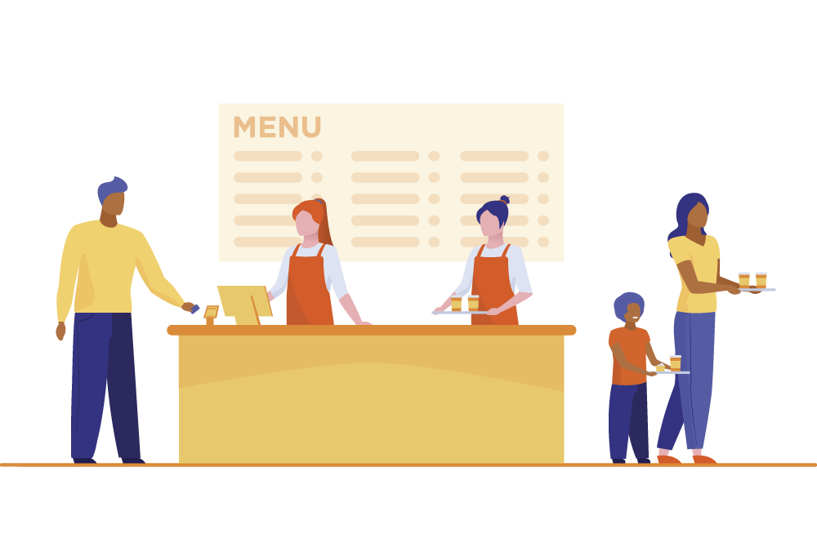
Đặt tả nhu cầu ứng dụng
Ứng dụng quản lý nhà hàng giúp việc quản lý, kinh doanh trở nên dễ dàng hơn, gồm một số lợi ích như sau:
- Tăng tính tự động hóa trong nhà hàng
- Giảm thời gian tính toán hóa đơn
- Lưu trữ và tổng hợp hóa đơn dễ dàng
- Quản lý danh mục món ăn, nhân viên, bàn ăn, ….

Slide 5
02
Kế hoạch phát trển phần mềm

Slide 6
Bảng kế hoạch Scrum
Sprint 1:
ID | Issue | Person | Sprint | Est Story Points | Start | End
IS1 | Thiết kế CSDL viết các trigger và proc | Ninh | Sprint 1 | 1 | 1/5/2024 | 2/5/2024
IS2 | Thiết kế giao diện | Minh | Sprint 1 | 1 | 2/5/2024 | 3/5/2024
IS3 | Tạo lớp DataProvider | Vinh | Sprint 1 | 1 | 3/5/2024 | 4/5/2024
IS4 | Thiết kế patem Singleton | Minh | Sprint 1 | 1 | 4/5/2024 | 5/5/2024
Sprint 2:
IS5 | Thiết kế giao diện đăng nhập | Ninh | Sprint 2 | 1 | 5/5/2024 | 6/5/2024
IS6 | Xử lý logic đăng nhập | Vinh | Sprint 2 | 1 | 6/5/2024 | 7/5/2024

Slide 7
Sprint 3:
IS7 | Hiển thị các bàn ăn | Minh | Sprint 3 | 1 | 7/5/2024 | 8/5/2024
IS8 | Hiển thị hóa đơn theo bàn | Ninh | Sprint 3 | 1 | 8/5/2024 | 9/5/2024
IS9 | Hiển thị tổng tiền | Vinh | Sprint 3 | 1 | 9/5/2024 | 10/5/2024
IS10 | Thêm bớt món cho hóa đơn | Ninh | Sprint 3 | 1 | 10/5/2024 | 11/5/2024
IS11 | Thanh toán hóa đơn | Minh | Sprint 3 | 1 | 11/5/2024 | 12/5/2024
Sprint 4:
IS12 | Thiết kế giao diện thông tin tài khoản | Vinh | Sprint 4 | 1 | 12/5/2024 | 13/5/2024
IS13 | Xử lý cập nhật thay đổi thông tin, xử lý đăng nhập | Ninh | Sprint 4 | 1 | 13/5/2024 | 14/5/2024

Slide 8
Sprint 5:
IS14 | Thiết kế giao diện Admin | Minh | Sprint 5 | 1 | 14/5/2024 | 15/5/2024
IS15 | Hiển thị danh thu thời gian | Vinh | Sprint 5 | 1 | 16/5/2024 | 16/5/2024
IS16 | Hiển thị thức ăn, thêm, xóa, sửa, xem thức ăn | Minh | Sprint 5 | 2 | 16/5/2024 | 18/5/2024
IS17 | Xử lý tìm kiếm gần đúng theo tên thức ăn | Minh | Sprint 5 | 1 | 18/5/2024 | 19/5/2024
IS18 | Hiển thị danh mục, thêm, xóa, sửa, xem danh mục | Vinh | Sprint 5 | 2 | 19/5/2024 | 21/5/2024
IS19 | Hiển thị các bàn ăn | Ninh | Sprint 5 | 1 | 21/5/2024 | 22/5/2024
IS20 | Hiển thị danh sách tài khoản | Minh | Sprint 5 | 1 | 22/5/2024 | 23/5/2024
IS21 | Xử lý thêm, xóa, sửa, xem tài khoản | Vinh | Sprint 5 | 2 | 23/5/2024 | 25/5/2024

Slide 9





Các công nghệ sử dụng

Slide 10
03
Các bước tiến hành

Slide 11
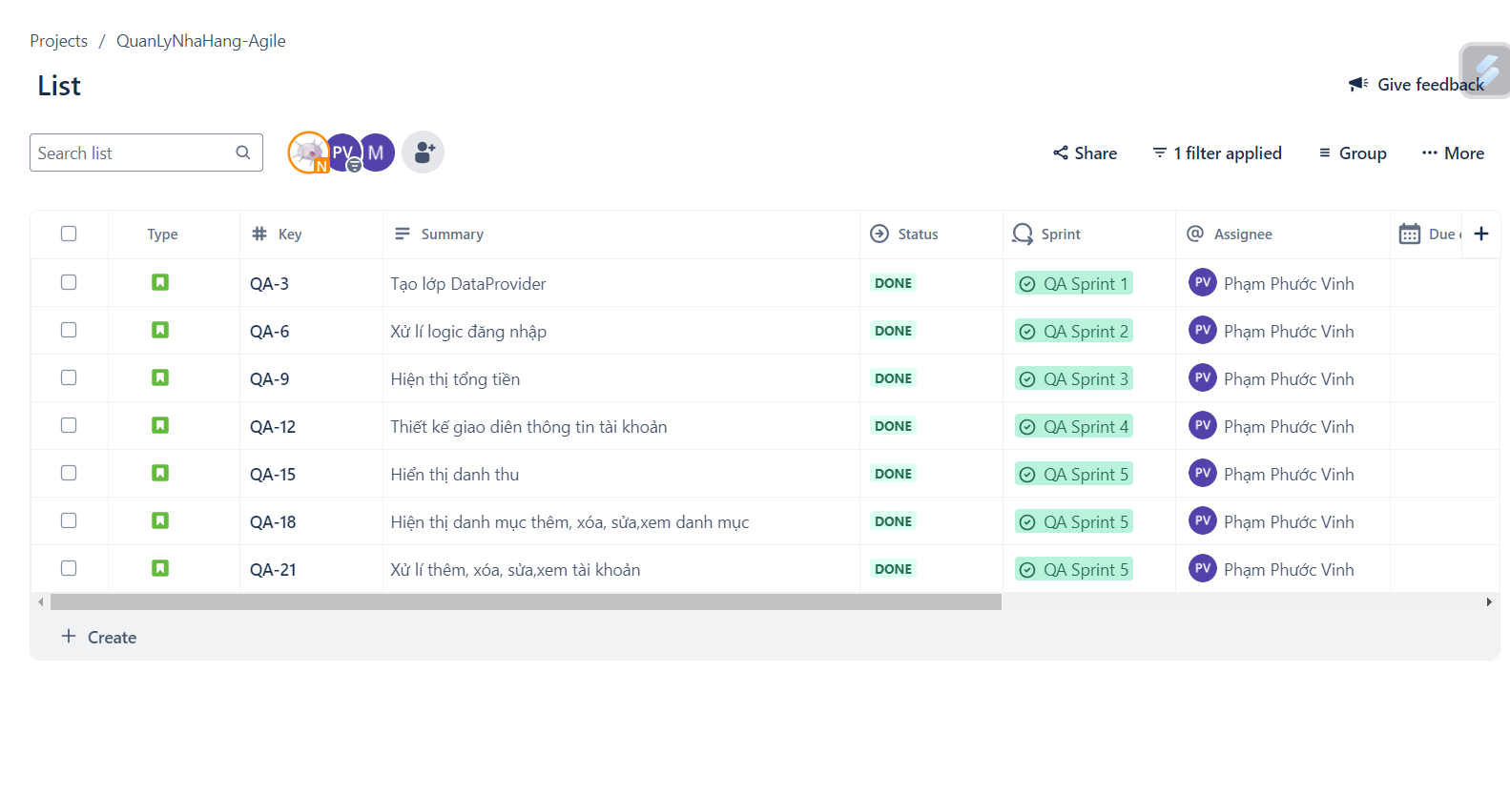
Tạo kế hoạch trên Jira

Slide 12
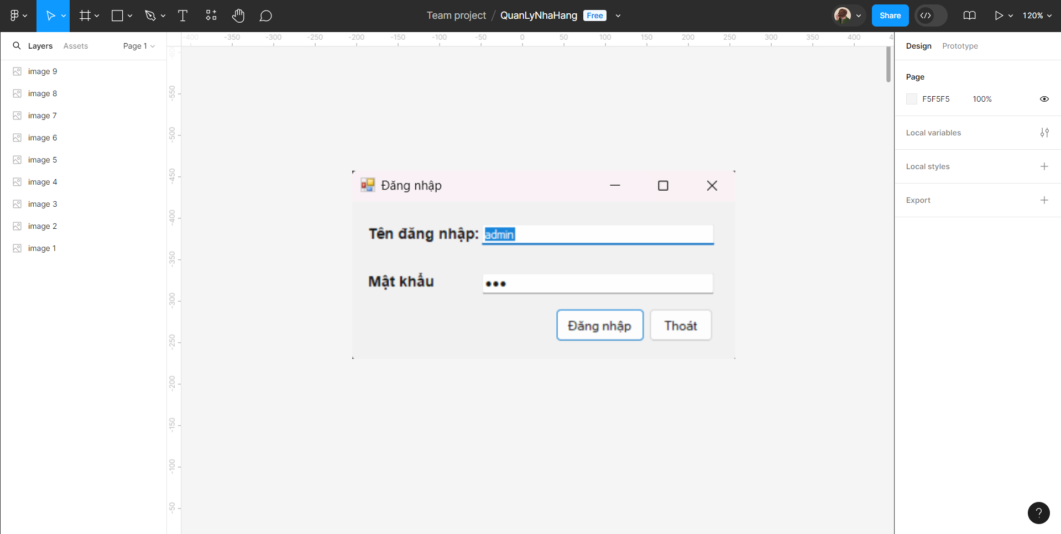
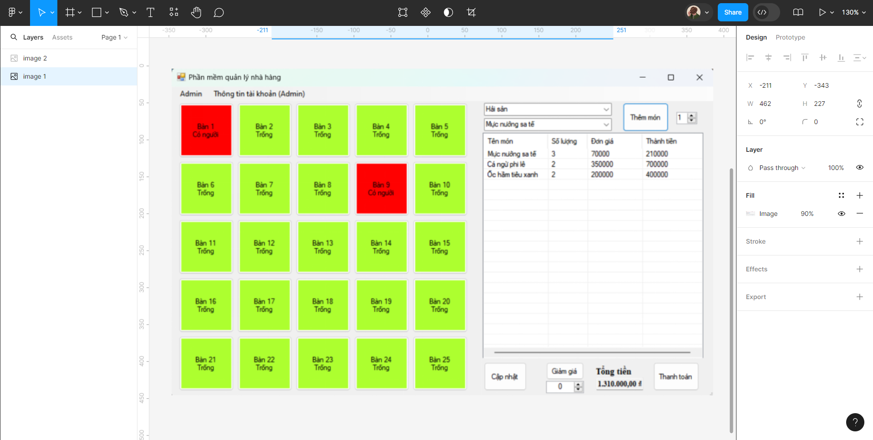
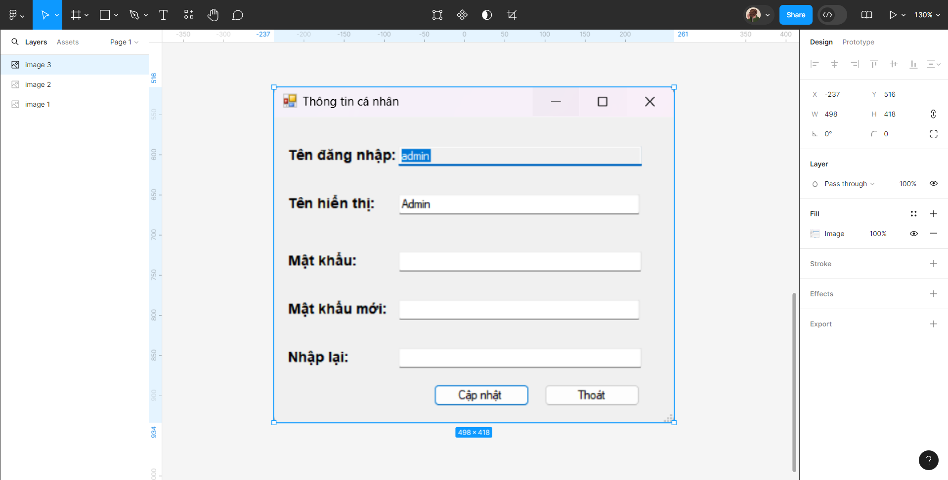
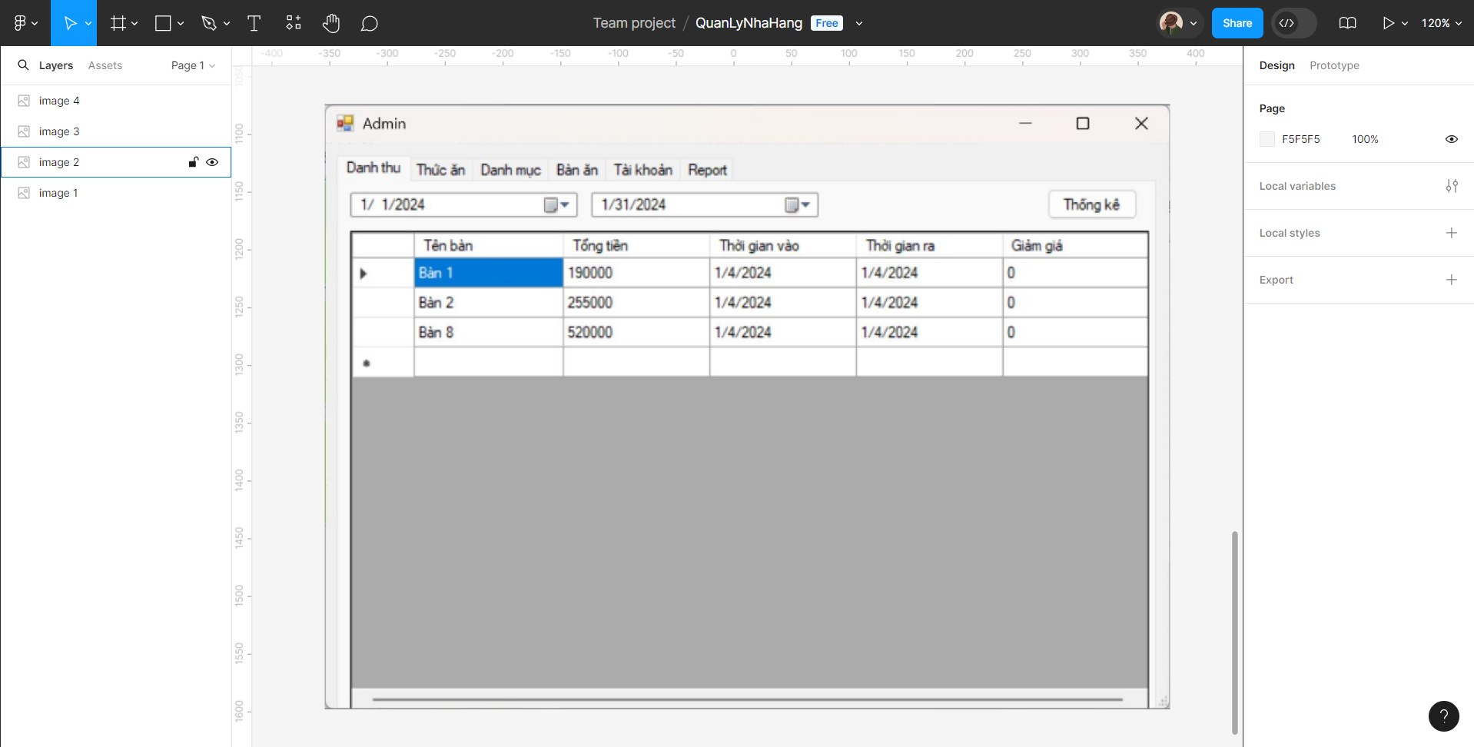
Thiết kế giao diện với figma

Slide 13
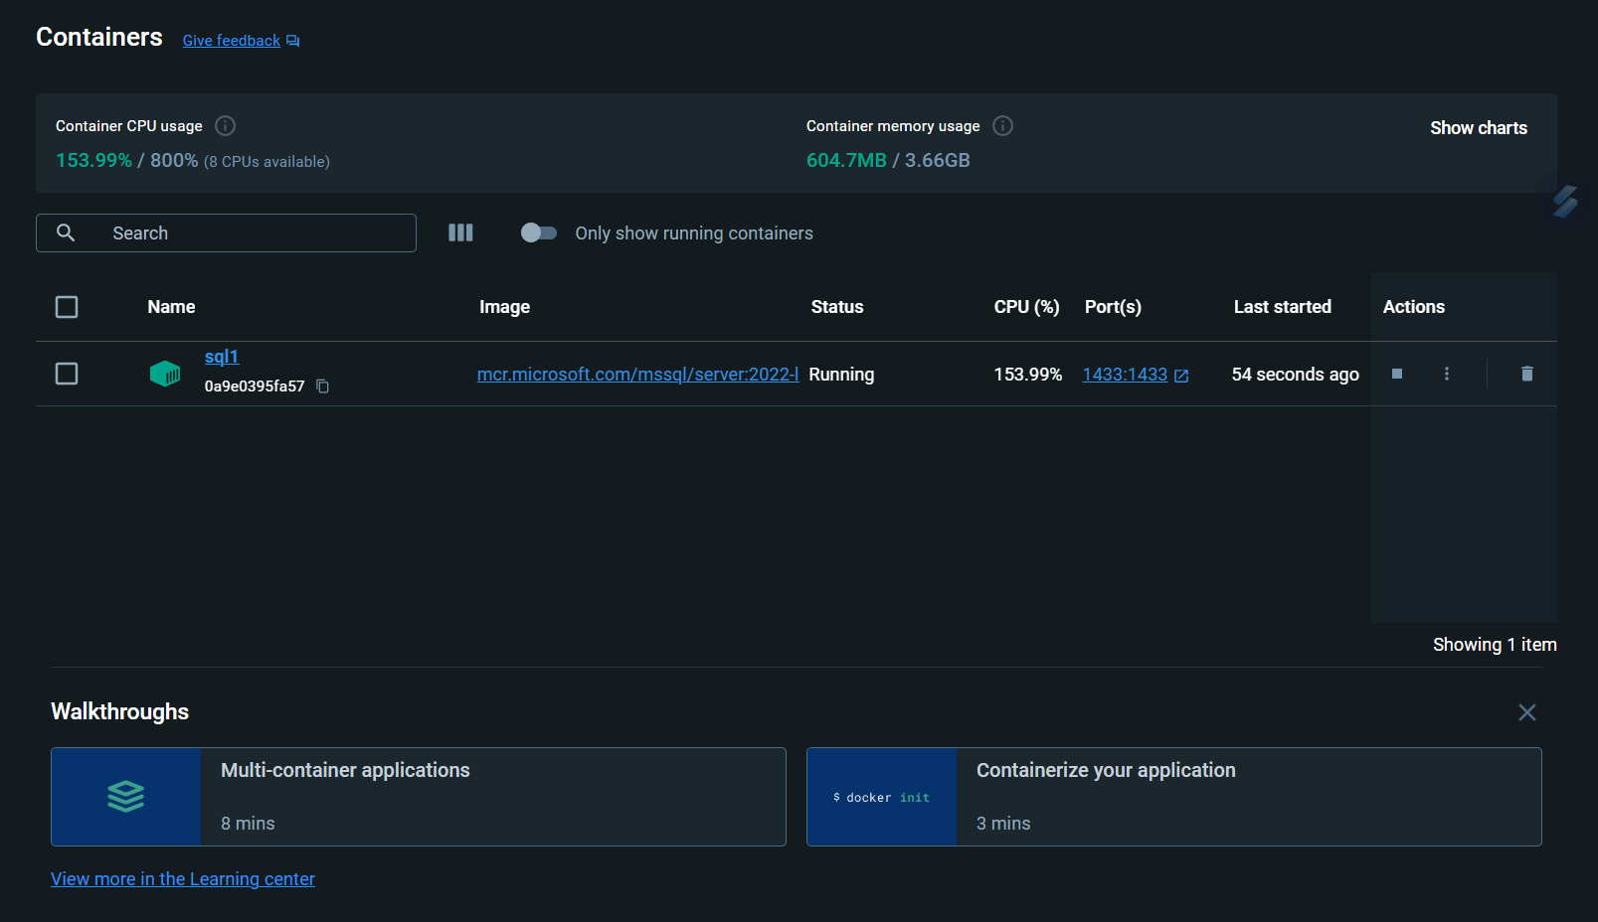
Triển khai SQL Server với Docker

Slide 14
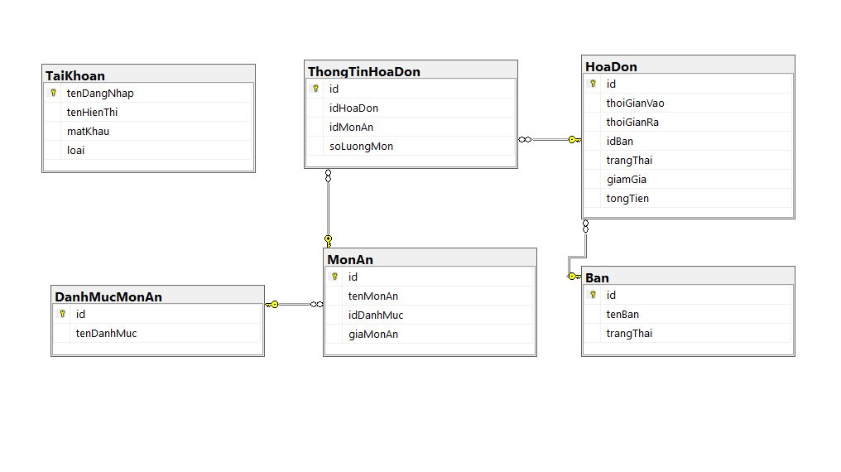
Thiết kế cơ sở dữ liệu

Slide 15
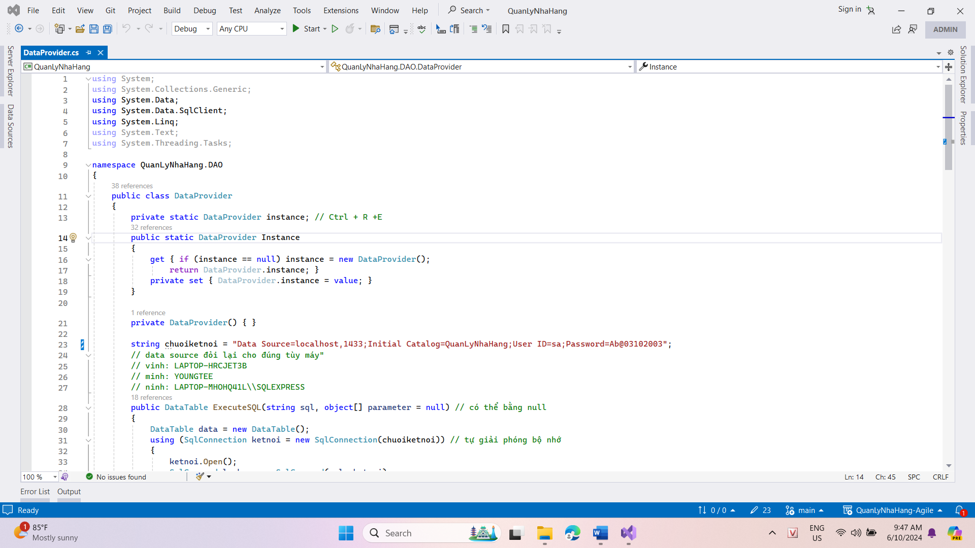
Xây dựng ứng dụng

Slide 16
04
Kết luận

Slide 17
Kết quả đạt được
- Ứng dụng mô hình Agile vào quy trình xây dựng và phát triển ứng dụng quản lý nhà hàng.
- Sử dụng Jira trong quản lý phát triển dự án.

Slide 18
05
Demo

Slide 19
THANK YOU WATCHING!

